Slide 1
Exercice numéro 4 : orthocentre
Pourquoi cet exercice s’intitule-t-il « orthocentre »?
On s’en aperçoit mieux en faisant apparaître le triangle AMN.

Slide 2
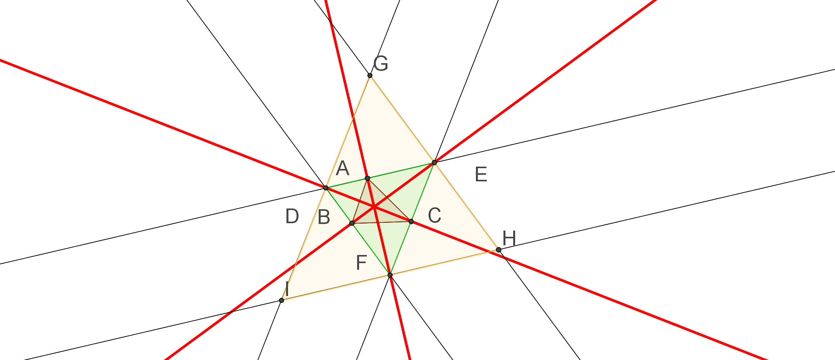
Rappel : droites remarquables du triangle (1)

Slide 3
Rappel : droites remarquables du triangle (2)
On dit que le milieu d’un segment est une notion affine (ne fait appel qu’aux notions d’intersection et de parallélisme)
La propriété de concours des médianes
d’un triangle et la position du centre de gravité

Slide 4
Exercice numéro 1 : on donne tout
En introduisant le point F, intersection de la parallèle à (AB) passant par D avec [BC], on fait apparaître le triangle isocèle DFC.
Le point A appartient au cercle de centre F passant par C et D , car la mesure de l’angle DAC est la moitié de celle de DFC…
Le trapèze ABFD est isocèle donc inscriptible dans un cercle (pas le même!) et on finit en regardant les angles inscrits AFD et ABD
Et pourtant…

Slide 5
Histoire d’angles inscrits
Image Wikipedia
… Pas tout-à-fait inscrits…

Slide 6
… et d’arc capable
Détermination d’un arc capable
Tout trapèze isocèle est inscriptible

Slide 7
Exercice 2 : un carré dans un triangle
Au début, on applique le théorème de Thalès ; les angles droits ne sont que les alibis du parallélisme
Pour évaluer, dans le cas d’un triangle rectangle, le rapport de PQ à BC, c’est celui de PQ à DE et donc celui de AH à (AH+BC), si on appelle H le pied de la hauteur du triangle rectangle.
On vérifie que ce rapport est INFERIEUR à 1/3, contrairement à ce que laisse apparaître la coquille de l’énoncé.

Slide 8
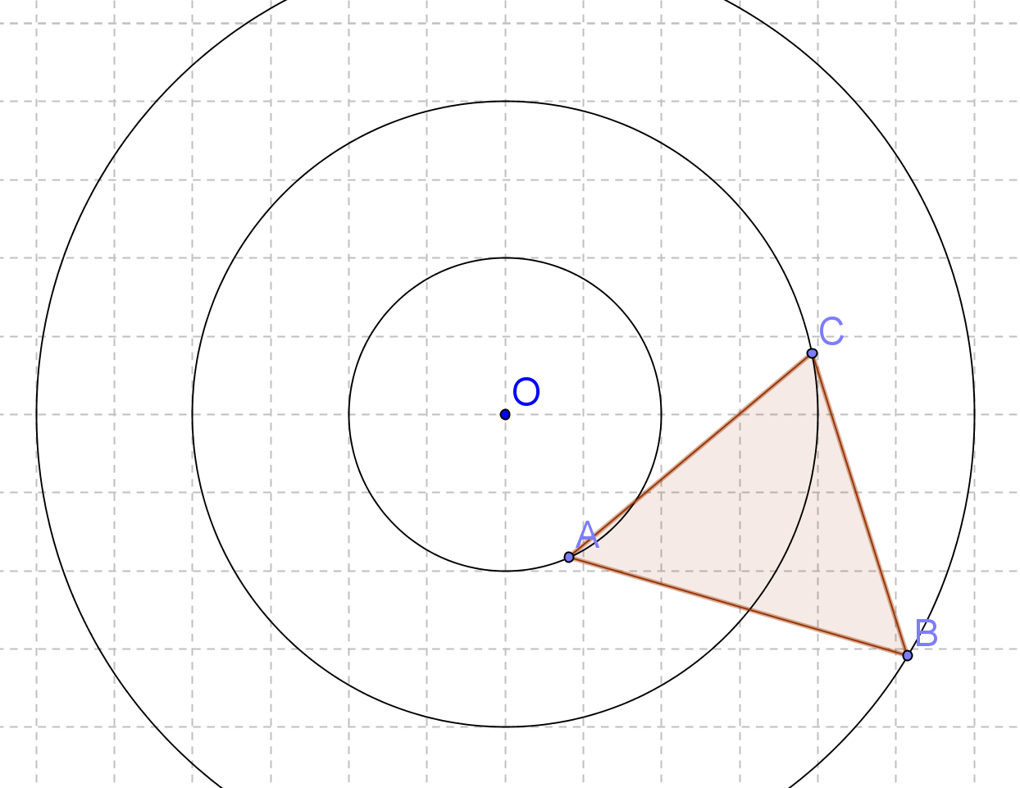
Exercice numéro 3 : construction
La figure faite en supposant le problème résolu montre qu’une certaine rotation de centre A amène B sur C.
Cette rotation amène le cercle de centre O et de rayon 3 sur un cercle de centre O’ et de rayon 3, dont les points d’intersection avec le cercle de centre O et de rayon 2 sont les points C possibles.

